Slide 3
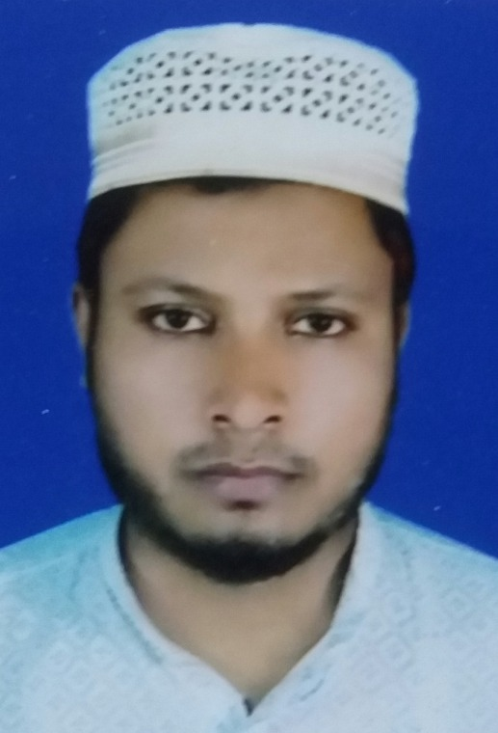
শিক্ষক পরিচিতি
মুহাঃ আবদুল হাই
এবতেদায়ী প্রধান
খিলবাইছা রাহমানিয়া ফাযিল মাদরাসা
সদর , লক্ষ্মীপুর ।
মোবাইলঃ ০১৭১৫১৬৪৭৭০
Email: abdulhaih1982@gmail.com

Slide 4
পাঠ পরিচিতি
বিষয়ঃ আকাইদ ও ফিকহ
শ্রেণীঃ পঞ্চম
অধ্যায়ঃ তৃতীয়
সময়ঃ ৪০ মিনিট
তারিখঃ ১১/০২/২০২১

Slide 5
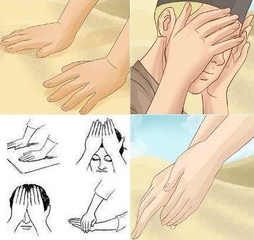
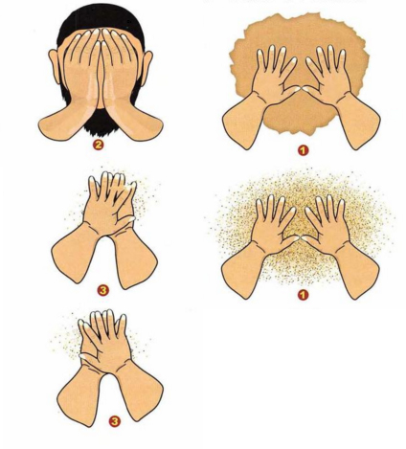

Slide 7
শিখনফল
এই পাঠ শেষে শিক্ষার্থীরা…
তায়াম্মুম কি? তা বলতে পারবে;
তায়াম্মুম ফরজ কয়টি তা লিখতে পারবে।

Slide 8
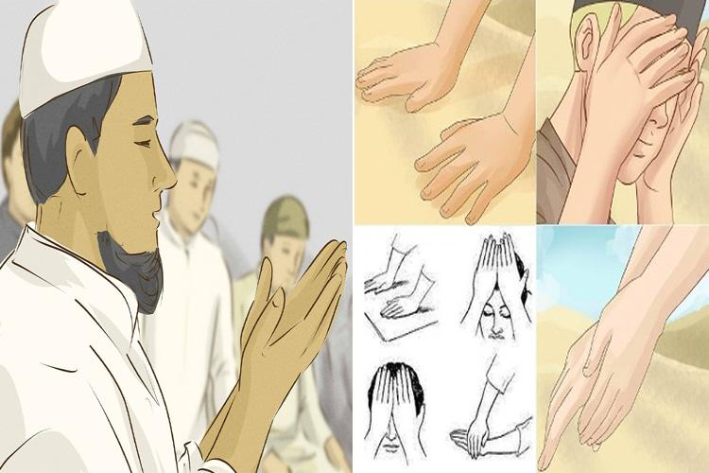

Slide 10
একক কাজ
১। তায়াম্মুমের আভিধানিক অর্থ কি?

Slide 11
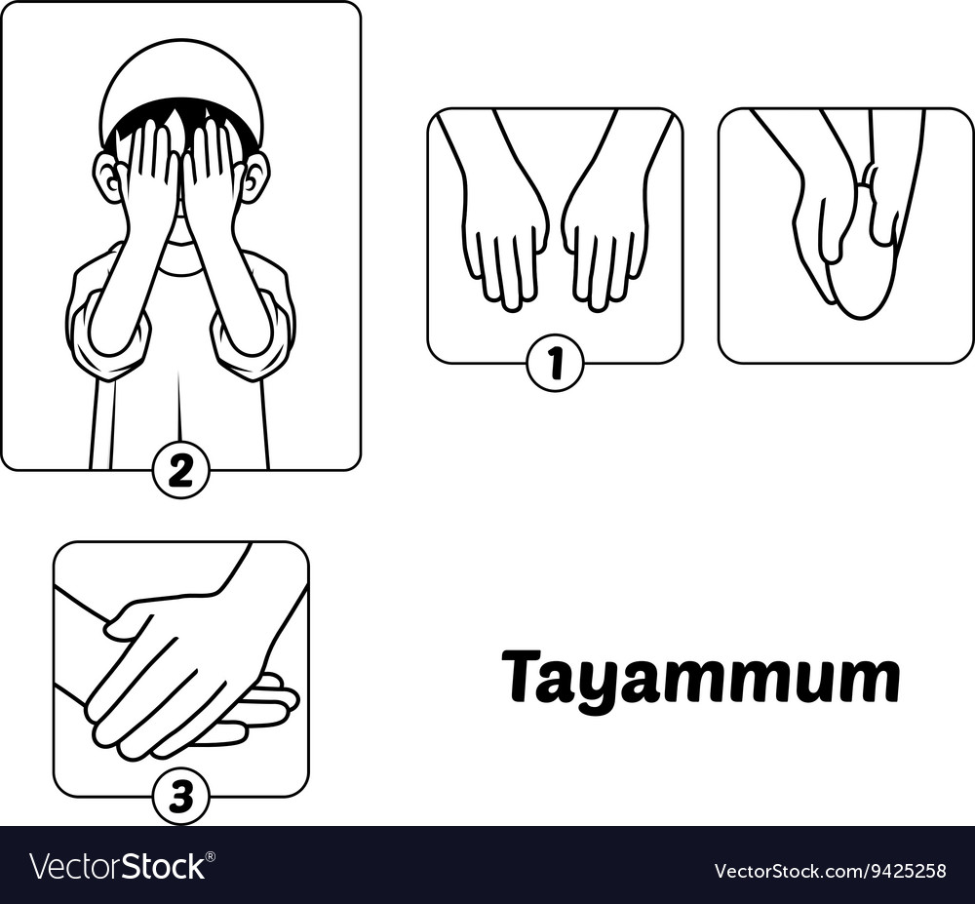

Slide 13
দলগত কাজ
তায়াম্মুমের ফরয গুলি নিয়ে একটা পোষ্টার ডিজাইন করবে।

Slide 14
মুল্যায়ন
এই লোকটি কি করছে?

Slide 15
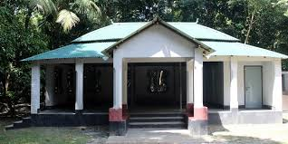
বাড়ীর কাজ
বাড়িতে গিয়ে তোমরা নিজেরা সবাই তায়াম্মুম করার পদ্ধতি সমুহ অনুশীলন করবে।

Slide 16
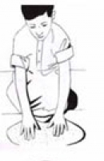
ধন্যবাদ

